Slide 1
興奮劑
授課教師：何健章 助理教授

Slide 2
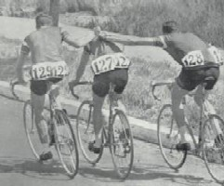
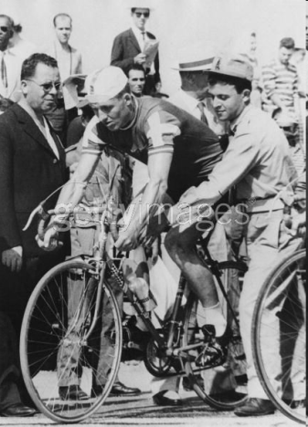
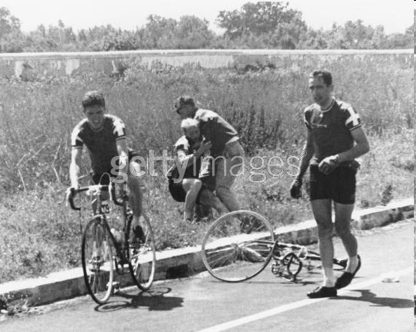
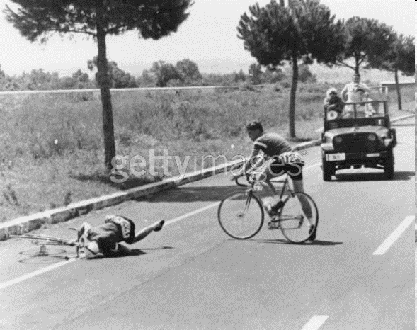
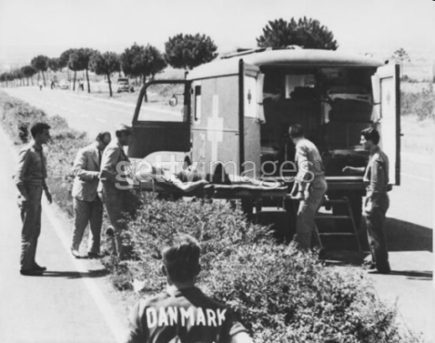
安非他命(Amphetamine)_興奮劑
1960年羅馬奧運100km自由車賽
  丹麥自由車選手Knud Enemark Jensen猝死
  死因為骨折經解剖檢驗發現安非他命殘留物
1963年法國率先制定運動禁藥管制規定
Knud Enemark Jensen(1960)-中
1960.08.26,100km Knud Enemark 出發前

Slide 3
興奮劑
為運動員最早使用的運動禁藥
2009年World Anti-Doping Agency (WADA)依其促進運動表現、危害健康、一般醫療產品、合法市場可獲得性、非法使用、管制狀況、運動界濫用的潛能與歷史及其藥理學特性而做考量，將興奮劑分為非特定性及特定性
依藥理作用分: 擬交感神經作用藥(sympathomimetic agents) 、局部麻醉劑(local anesthetics) 、黃嘌呤類(xanthine derivatives) 、中樞神經系統興奮劑(central nervous system stimulants)

Slide 4
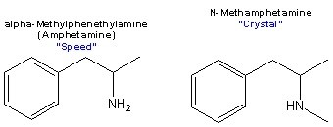
一、擬交感神經作用藥(腎上腺素藥物)
作用類似交感神經節後傳遞物質之藥物
在中樞神經系統內的興奮性化學神經傳遞物質包括:正腎上腺素、多巴胺、血清素、腦啡等
化學結構上均含苯乙胺構造

Slide 5
一、擬交感神經作用藥(腎上腺素藥物)
臨床上用於急性心衰竭病例之急救以使其血壓回升、治療氣喘、解除鼻黏膜充血及解除鼻塞
藥物包含:安非他命、甲基安非他命、搖頭丸、安非他命前驅物、麻黃鹼類、中藥麻黃

Slide 6
安非他命
濫用於1940年代，1960年代在美國達到頂峰
為間接性作用的擬交感神經藥物
可提高警覺性、減少疲倦感、甚至失眠，曾被濫用為提神劑
亦有升高血壓、抑制食慾及支氣管擴張作用，曾被用為食欲抑制劑與治療嗜睡症，但劑量多會有依賴性

Slide 7
安非他命
運動員使用原因:
(1)提高肌肉效率和減少疲勞，使運動員能從事長時間
高強度的運動
(2)提高攻擊性
(3)加速葡萄糖、肝醣和脂肪酸代謝
(提高運動能力，但會使能量迅速減少)
會使血中乳酸濃度上升，使無氧代謝能力提高

Slide 8
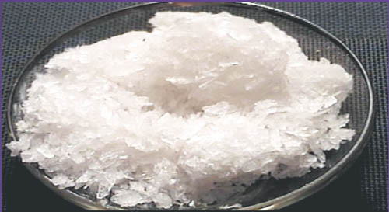
安非他命
可使皮膚表皮之血管流量減少，血液冷卻效果降低，導致運動員身體無法適度散熱以致中暑而死
用於投擲選手可提高敏捷性，用於跑步者及游泳選手則可提高能量及耐力

Slide 9
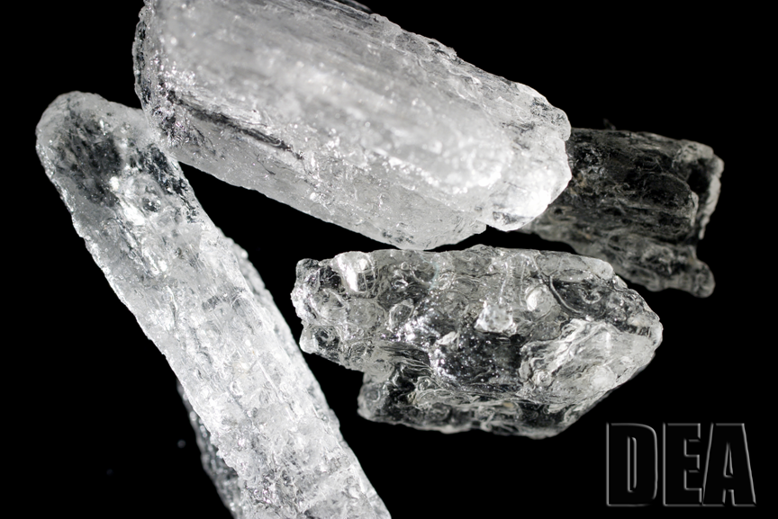
甲基安非他命
國內所通稱之安非他命多屬之
1970年代起流行於美國
可由酮類合成，亦可由麻黃鹼製造
濫用方式包含:吸食、口服及靜脈注射

Slide 10
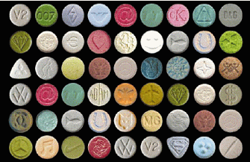
搖頭丸
MDA 、MDMA 、MBDB均為新興安非他命類藥物
MDMA俗稱忘我、 亞當、狂喜、快樂丸、搖頭丸
常見的有白色藥片、紅色(白色)膠囊或粉末形式
服用後特徵:愉悅、多話、情緒及活動力亢進

Slide 11
搖頭丸
服用後常因運動過度導致缺水、體溫過高、痙攣，甚至併發肌肉損傷、凝血障礙及急性腎衰竭而死亡
亦會產生食慾不振、牙關緊閉、肌肉痠痛、噁心、運動失調、盜汗、心悸、倦怠及失眠
長期使用會造成神經系統長期傷害及心理性依賴

Slide 12
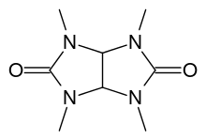
安非他命前驅物(precursor)
Amphetaminil、benzphetamine、clobenzorex、deprenyl(selegiline)、dimethylamphetamine、ethylamphetamine、famprofazone、fenethylline、fencamine(fencamfamine)、fenproporex、furfenorex、mefenorex、mesocarb、prenylamine等14種藥物均屬於安非他命的前驅物
會於代謝後生成安非他命或甲基安非他命，或同時代謝產生安非他命及甲基安非他命

Slide 13
安非他命前驅物(precursor)
上述藥物大部分均屬賽內禁用之非特定興奮劑，僅selegiline為特定興奮劑；而fenethylline則不在運動禁藥內
目前僅selegiline為國內合法登記販售的處方藥

Slide 14
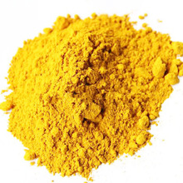
麻黃鹼類
包含:ephedrine、pseudoephedrine、methylephedrine、norephedrine(phenylpropanolamine) 、cathine(norpseudoephedrine)
具欣快感
Ephedrine 可提高收縮壓和舒張壓、增加心跳、心輸出量、擴大瞳孔、擴張支氣管等，臨床用於預防氣喘、治療過敏、低血壓、鼻腔去充血、散瞳，常用於治感冒
Pseudoephedrine、methylephedrine、phenylpropanolamine常加在治感冒咳嗽流鼻水的成藥中

Slide 15
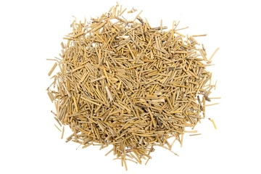
中藥麻黃
具發汗解表、平喘止咳、利水消腫、溫散寒邪
傳統中藥方劑中含有麻黃，以達發汗、解熱、解除支氣管痙攀、利尿升壓及抗病毒之作用，主要用以平喘和治療外感風寒

Slide 16
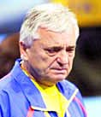
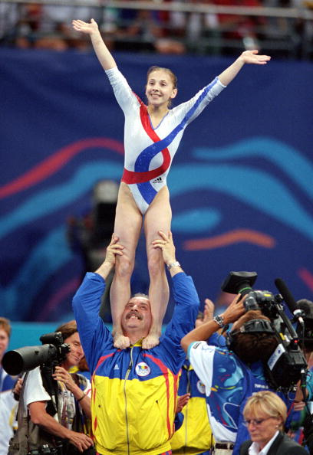
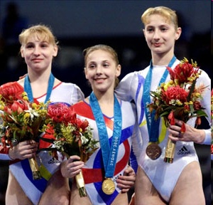
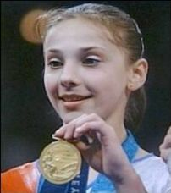
誤服? -Andreea Raducan
羅馬尼亞的體操選手Andreea Raducan
  1983.09.30出生
  頭痛、流鼻水 、鼻塞
隊醫Ioachim Oana誤開含pseudoephedrine成分感冒藥Nurofen cold & flu
  痛失2000年雪梨奧運體操全能金牌
Sept 21, 2000, in Sydney. They are sliver medalist Simona Amanar, left, gold medalist Andreea Raducan, center, and bronze medalist Maria Olaru
P92

